Slide 1


Social Startup Project
PROJECT NAME : Bawsala
Presented by [ Yassine Jaouad ]

Slide 2
Introduction / تقديم
مشروع بوصلة هو منصة رقمية مبتكرة تهدف إلى مساعدة التلاميذ والطلاب على اختيار مسارهم الدراسي والمهني بشكل واعٍ ومدروس. تجمع المنصة بين الموجهين الأكاديميين والمهنيين من مختلف المجالات، وتوفر جلسات توجيه شخصية عبر الفيديو بطريقة سهلة وآمنة، مما يجعل التوجيه متاحًا للجميع بغض النظر عن المكان أو الإمكانيات.

Slide 3


The Problem /
Understanding the Issue / فهم المشكلة
فالمغرب، عدد كبير من التلاميذ كيدخلو الثانوية أو الجامعة بدون توجيه واضح لمسارهم، وغالباً كيعتمدو على آراء عائلية غير دقيقة.
هاد الشي كيخلي بزاف منهم يبدلو التخصص بعد عام أو عامين، أو يضيعو سنوات بدون هدف محدد.
كما أن الموجهين الرسميين فعدد من المؤسسات عندهم عدد محدود من اللقاءات، مما يخلي التوجيه يكون سطحي وغير فردي.
النتيجة: شباب كثير كيلقا راسو تايه بين تخصصات، وما عارفش شنو المجال اللي يناسبو فعلاً.

Slide 4
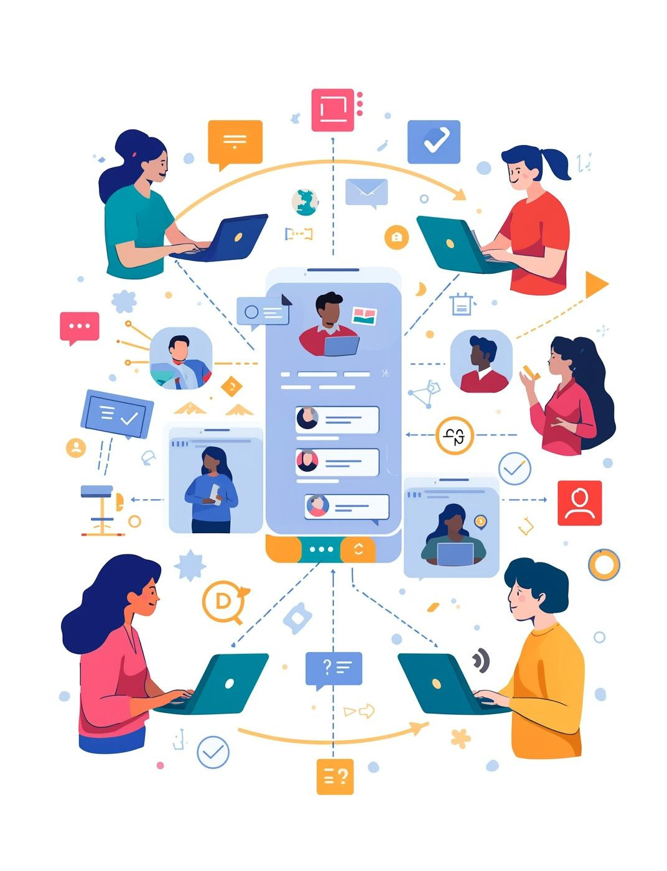
The Solution /الحل المقترح
Our Innovative Approach / نهجنا المبتكر
موقع و تطبيق يجمع بين التلاميد و الموجهين–
إمكانيه إختيار التلاميد للموجهين الدين يناسبون تخصصاتهم ,و يردون جيوبهم
منح التلاميذ تجربة مستعمل من خلال ،اولا منحهم امكانية تقيم الموجه ،وترك تعليق ،للإستفادة بعضهم مع بعض ,

Slide 5


Social Impact / الأثر الإجتماعي
Positive Changes We Create / التغييرات الإيجابية التي نحدثها
✍🏻 رفع وعي الشباب بأهمية التوجيه المبكر.
✍🏻 تقليص نسبة التلاميذ الذين يختارون تخصصات غير مناسبة
✍🏻 الرفع من جودة التعليم ،التلاميذ كينتجو أكثر لأنهم يحبون المجال الذي يدرسونه ،و مناسب القدرات ديالهم
✍🏻 تمكين الموجهين الأكفاء من تقديم خدماتهم عبر منصة رقمية آمنة.

Slide 6

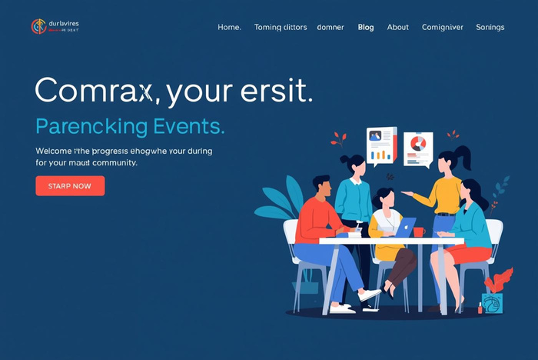

Target Audience /الفئة المستهدفة
الطلاب
أولياء الأمور
يستفيد الطلاب مباشرة من مشروعنا من خلال توفير توجيه لهم
تمكّن هذه المبادرة أولياء الأمور من الاطلاع على المستجدات التعليمية.
الموجهين
خلق فرص عمل حقيقية للموجهين.

Slide 7
Implementation Plan / خطة التنفيذ
Planning
Testing
Launch
Initial project planning and team organization to establish roles and responsibilities.
Conducting trial runs to refine processes and gather feedback for improvements.
Official project launch, promoting the initiative to the target audience and community.

Slide 8




Resources Needed /الموارد المطلوبة
Devloppers
Pour créer l’application
Orienteurs
Marketers
Financial Support
Marketing of Application
التمويل ضروري لتنفيذ مشروعنا بفعالية.

Slide 9

Challenges & Risks / التحديات والمخاطر
كسب ثقه اولياء الامور,و التلاميد, في البدايه

Slide 10

Business Module
1-المنصة تاخد عمولة 15–20% من كل جلسة توجيه.
2-إمكانية اشتراك شهري للموجهين باش يطلعو فالقائمة الأولى
3-اشهارات مستقبلا

Slide 11

“We believe that youth can lead the change. Together, we build a better future.”
نحن نؤمن بأن الشباب قادرون على قيادة التغيير. معًا، نبني مستقبلاً أفضل.
Team Vision

Slide 12
Thank You for Your Attention
شكراً لاهتمامكم

